Slide 1
Faculdades Integradas Vale do Iguaçu

Slide 2
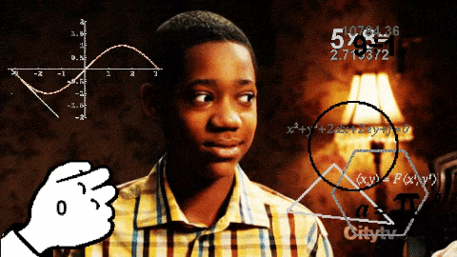
Convenhamos, que não é todo mundo que é apaixonados por Física, não é mesmo?

Slide 3
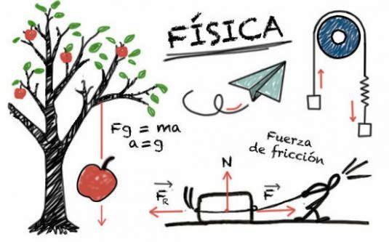
Calma!!!

Slide 4
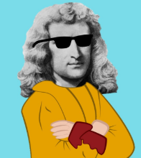
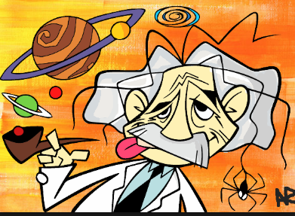
Você não precisa ser nenhum...
Isaac Newton
Albert Einstein
para mandar bem em Física na hora das provas do Enem.

Slide 5
Hoje vamos dar algumas dicas para chegar à nota máxima e garantir sua vaga na universidade.

Slide 6
Leis de Newton

Slide 7
Leis de Newton
Importante lembrar
As leis são aplicadas em:
movimento
repouso
Depende do referencial

Slide 8
Leis de Newton
são
1ª lei
2ª lei
3ª lei
Lei da Inércia
Princípio fundamental da dinâmica
Ação e Reação

Slide 9
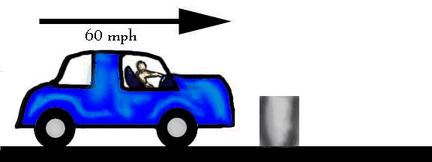
“Todo corpo em repouso tende a permanecer em repouso”.
1ª lei
Lei da Inércia
diz que
“Todo corpo em movimento tende a permanecer em movimento”.

Slide 10
2ª lei
Princípio fundamental da dinâmica
Calcula-se por
F = m . a
Relaciona a
Força aplicada
Onde:
F = Força (N)
m = massa (kg)
a = aceleração (m/s²)
à
Aceleração do corpo

Slide 11
3ª lei
Que tem como característica
Ação e Reação
Mesmo módulo
Mesmo direção
Sentidos opostos
Diz que
Para toda ação existe sempre uma reação

Slide 12
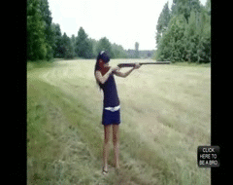
Toda ação tem uma reação.
Mesmo Módulo
Mesma direção
Sentidos oposto

Slide 13
CINEMÁTICA
FÍSICA

Slide 14
Cinemática
Parte da
Mecânica Clássica
que
Estuda os corpos em movimento
Não se preocupa com suas causas

Slide 15
Não se preocupa com suas causas
Sentido
Direção

Slide 16
Cinemática
Pode ser
Escalar
Vetorial
Envolve
Envolve
Grandezas escalares para cálculos
Módulo
Direção
Sentido

Slide 17
Escalar
Envolve
Movimento Uniforme
Movimento Uniformemente Variado

Slide 18
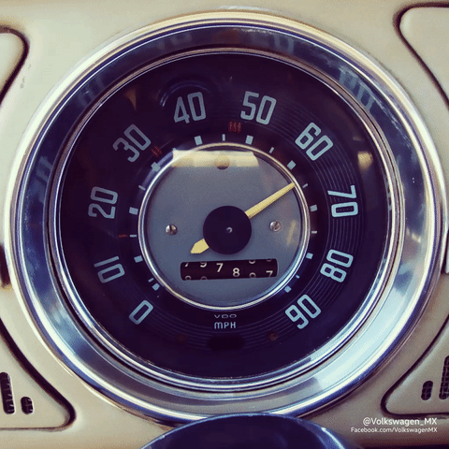
Movimento Uniforme
Possui
Aceleração nula
Velocidade constante
ou seja
Pode ser
Movimento Retilíneo
Movimento Curvilíneo

Slide 19
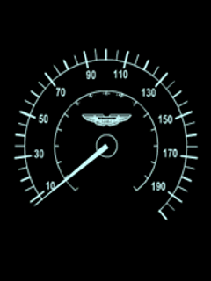
Movimento Uniformemente Variável
Possui
Aceleração constante
Diferente de zero
e
Pode ser
Movimento Retilíneo
Movimento Curvilíneo

Slide 20
Energia
Física

Slide 21
Energia
Divido em
Energia cinética
Energia Potencial

Slide 22
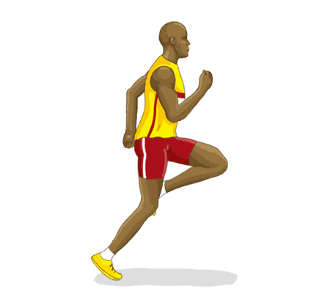
Energia cinética
Necessita de
Movimento
Calcula-se por
Ec = m.v²
2

Slide 23
Energia Potencial
Divido em
Energia Potencial Gravitacional
Energia Potencial
Elástica

Slide 24
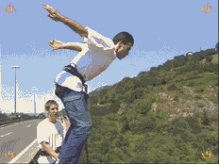
Energia Potencial Gravitacional
Necessita de
Altura
Calcula-se por
Epg = m.g.h

Slide 25
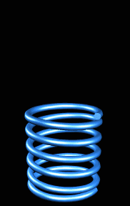
Energia Potencial
Elástica
Necessita de
Deformação
Calcula-se por
Ec = k.∆x²
2

Slide 26
Energia mecânica
é a soma da
Energia cinética
Energia Potencial
ou seja
Em = Ec + Ep

Slide 27
Sistemas conservativos
Desconsideram o atrito e a resistência do ar.
Em_{f} = Em_{i}
ou seja
Não possui perda de energia

Slide 28
Sistemas dissipativos
τ = Em_{f} - Em_{i}
ou seja
Consideram todas as perdas de energia
Possui perda de energia

Slide 29
Ondas
Física

Slide 30
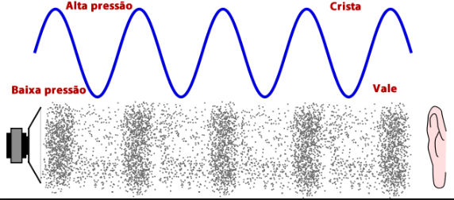
Ondas
Podem ser
Mecânicas
Eletromagnéticas
Som
Luz
Transversais
Longitudinal

Slide 31
Propagação
Ondas Mecânicas
Ondas eletromagnética
se propagam com maior velocidade em meios mais densos
se propagam com maior velocidade em meios menos densos
Velocidade do som depende da temperatura
V_{ar}= 3. 10⁸ m/s
V_{ar}⋍340 m/s

Slide 32
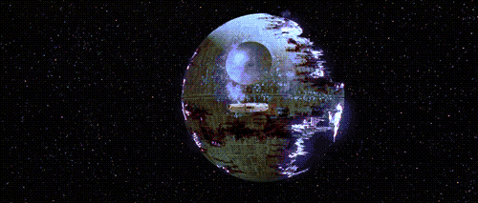
SOM não se propaga no vácuo, pois
precisa de um meio material para se propagar
LUZ
Se propaga no vácuo

Slide 33
Boa Prova à todos!!!

